Slide 1
Муниципальное бюджетное общеобразовательное учреждение «Средняя школа №45»
Кроссфит как новый вид на уроке физкультуры
РАЗВИТИЕ ИНТЕРЕСА К СПОРТУ
И ФОРМИРОВАНИЕ АТМОСФЕРЫ СПОРТИВНОГО ЛИДЕРСТВА НА ОСНОВЕ ВНЕДРЕНИЯ СИСТЕМЫ КРОССФИТ В ОБЩЕОБРАЗОВАТЕЛЬНОЙ ШКОЛЕ В ПРОЦЕССЕ РЕАЛИЗАЦИИ ФГОС.
Алексей Анатольевич Стефанишин
Директор школы
Норильск 2023

Slide 2
Проблема физического воспитания современных учащихся:
Малоподвижный образ жизни; болезни; отсутствие мотивации к ЗОЖ;
апатия к двигательной активности; скучные уроки физкультуры; замкнутость и не смелость в решении возникающих перед детьми трудностями!
А так же мотивация к интересной жизни!

Slide 3
Цель кроссфита
—
физическое развитие человека по всем направлениям;
улучшение общей физической формы, реакции, выносливости и готовности к любой жизненной ситуации, требующей активных физических действий.

Slide 4
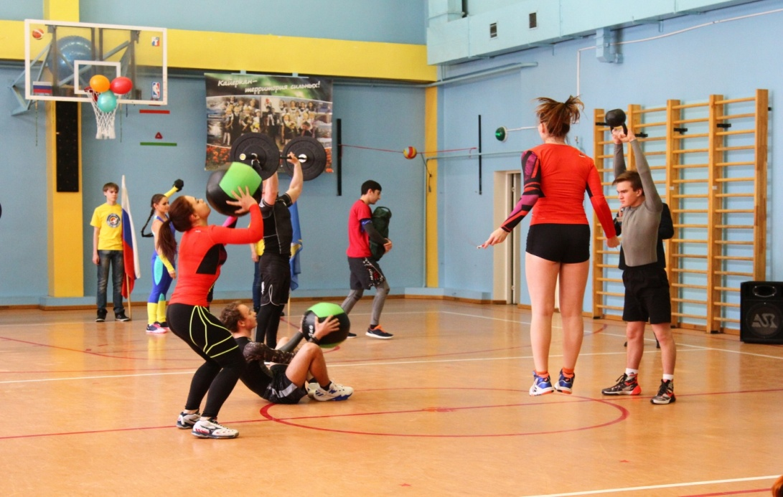
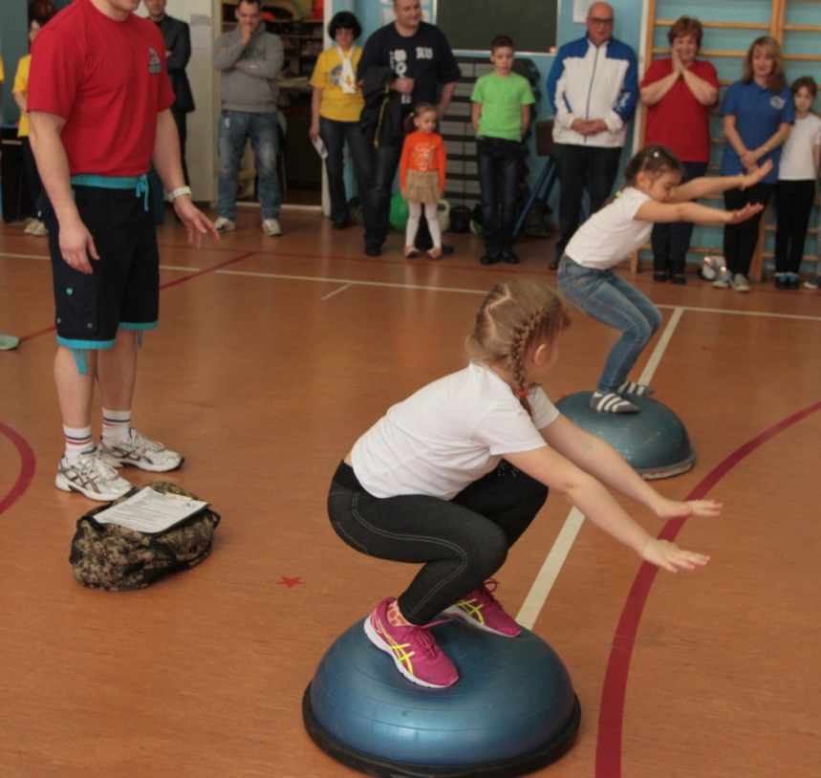
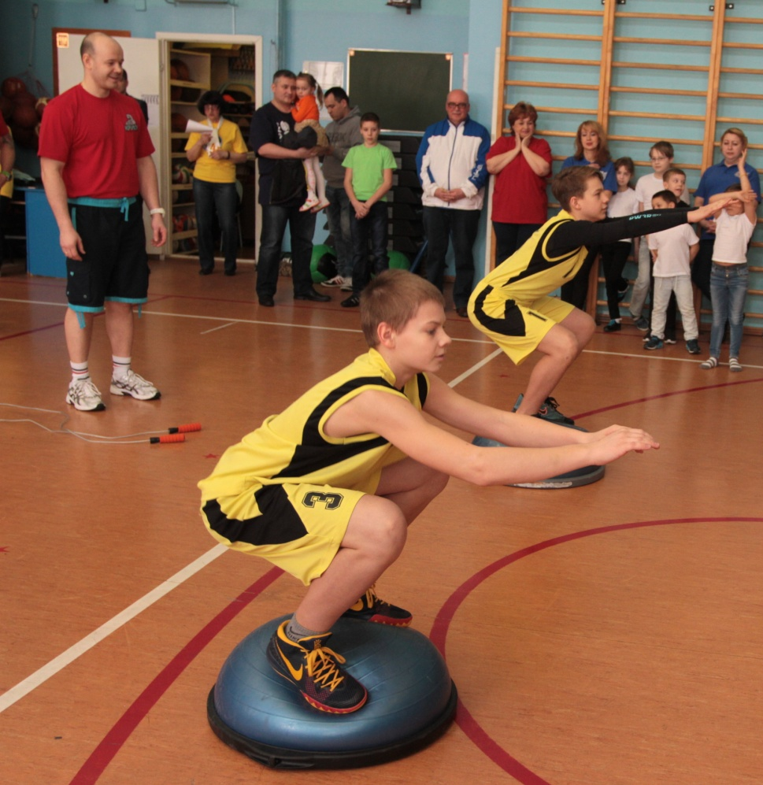
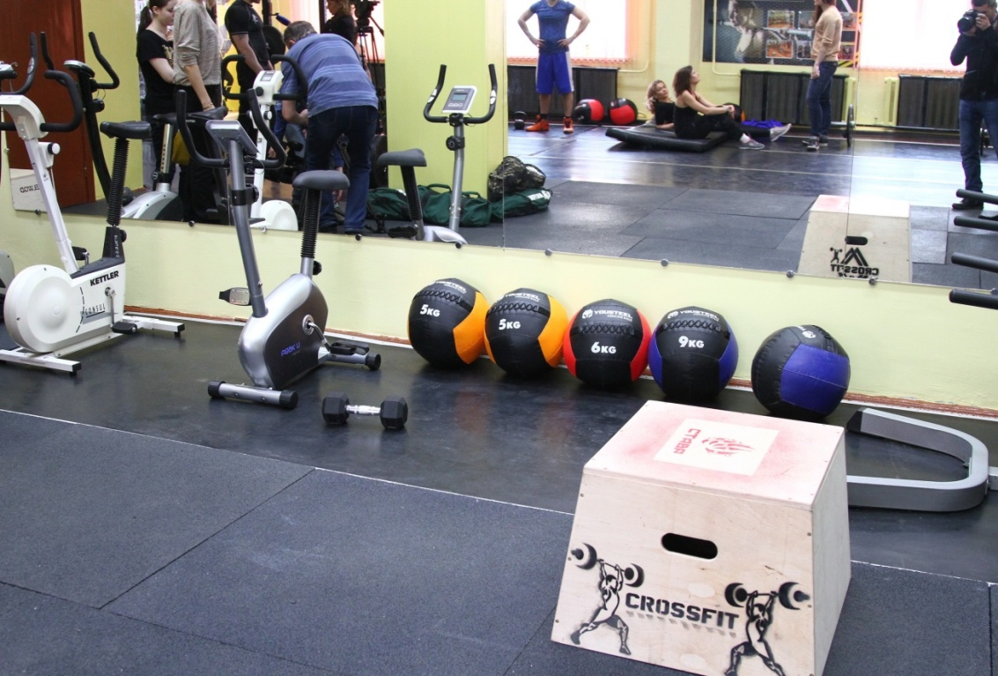

Slide 5
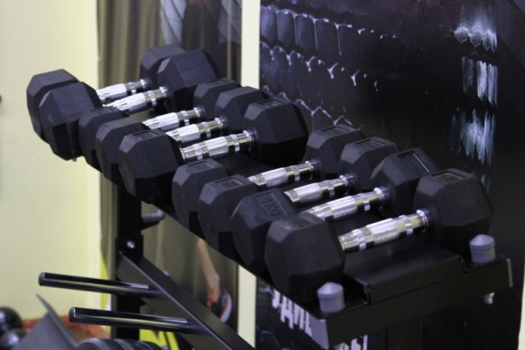
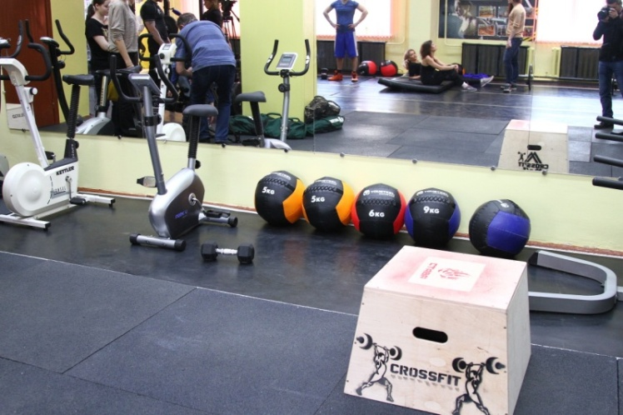
Минимальное необходимое оборудование для занятий Кроссфитом.
Для занятий Кроссфитом нужен минимальный набор:
1. Турник – обязательно,
2. Брусья (еще лучше кольца) – обязательно,
3. Штанга – обязательно,
4. Гантели разборные, гири разных весов.
Вот, по сути, минимальный набор, с которым можно полноценно тренироваться и не менять кардинально программу.

Slide 6
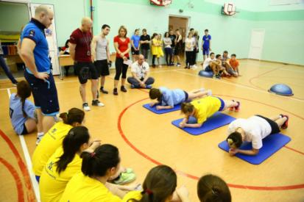
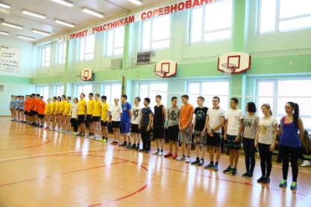
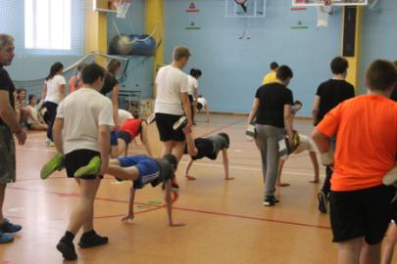
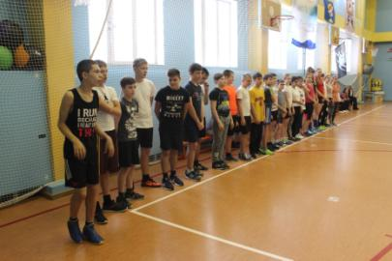
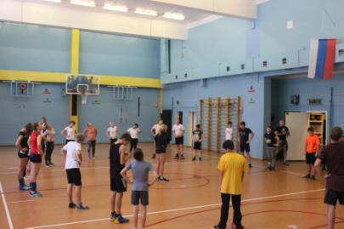
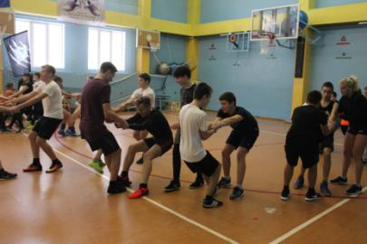
Кроссфит — эффективная система функциональных тренировок
Организационно-методическая форма работы предусматривающая поточное выполнение специально подобранного комплекса.

Slide 7
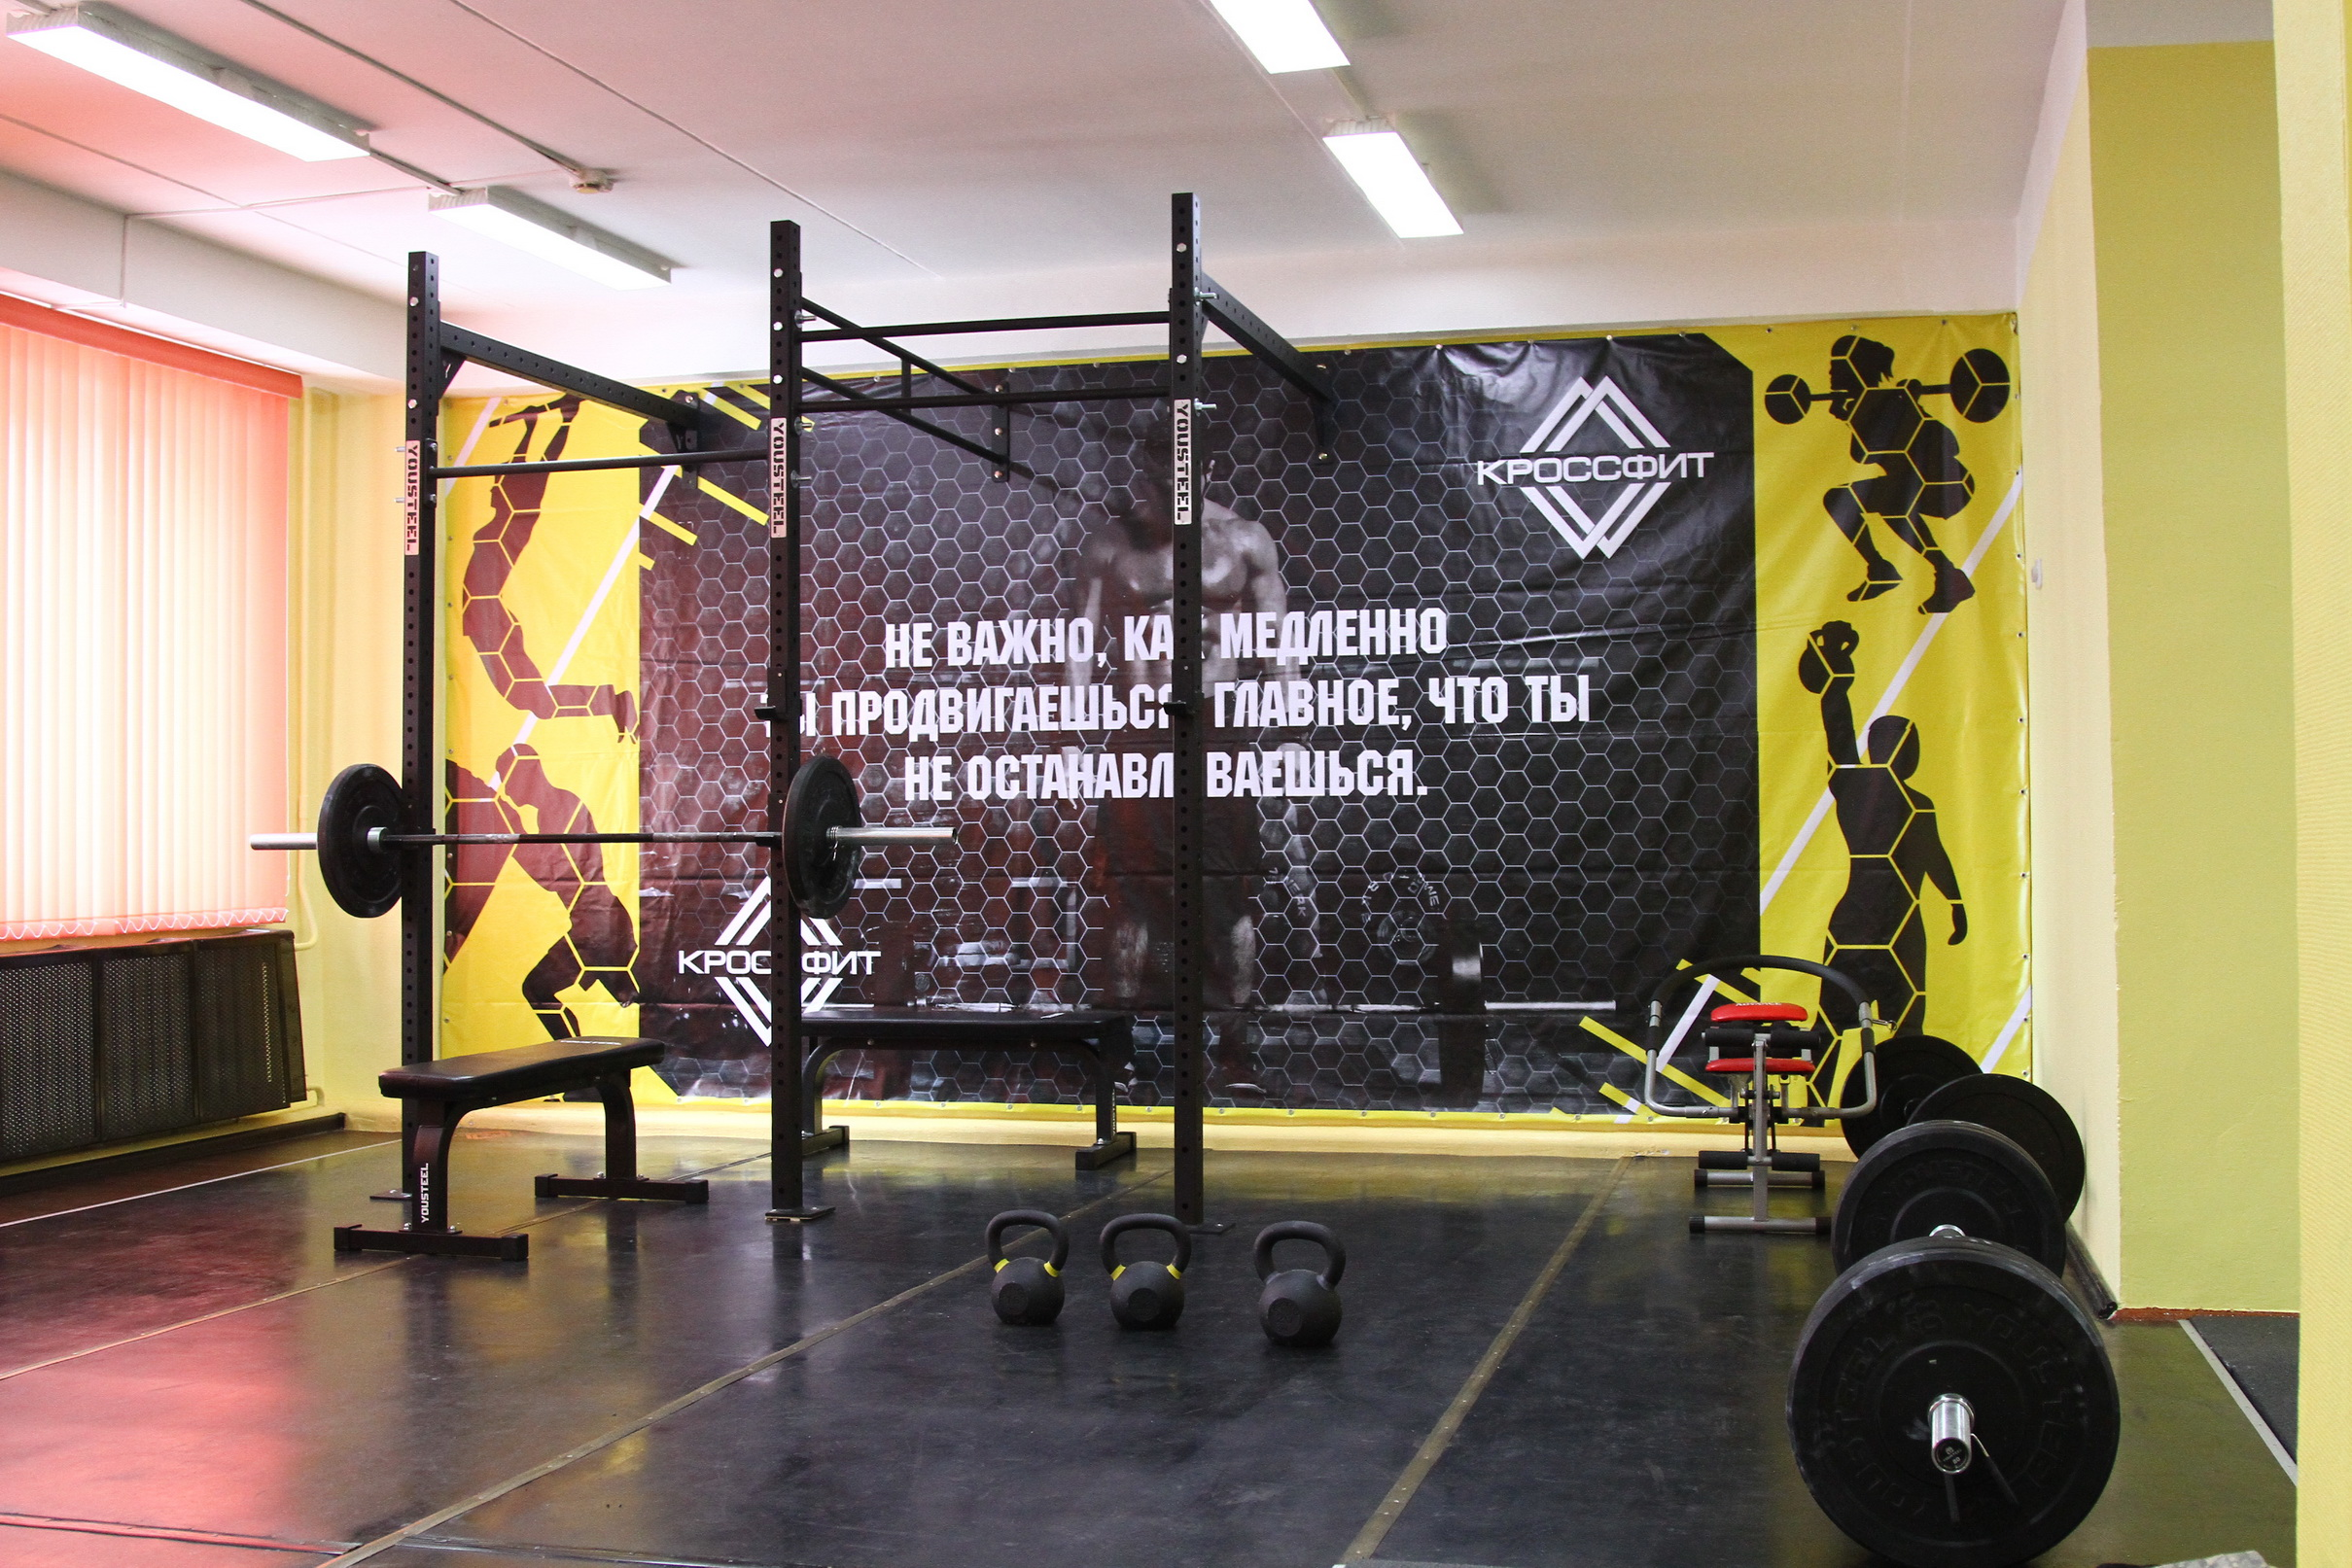

Slide 8
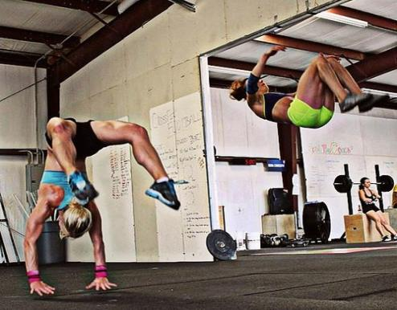
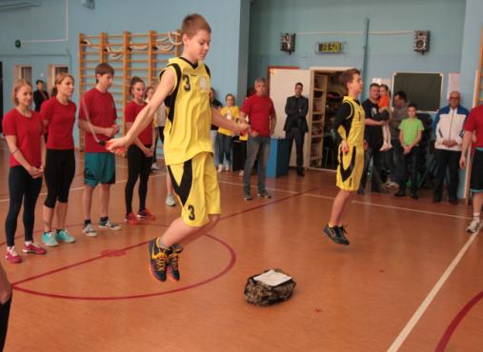
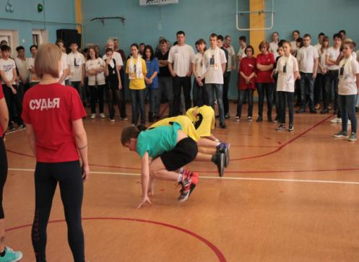
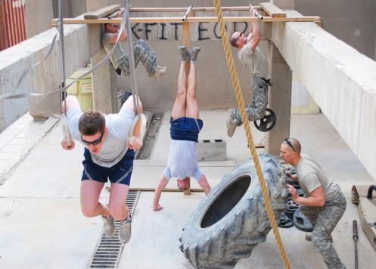
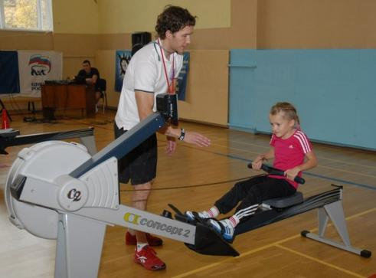
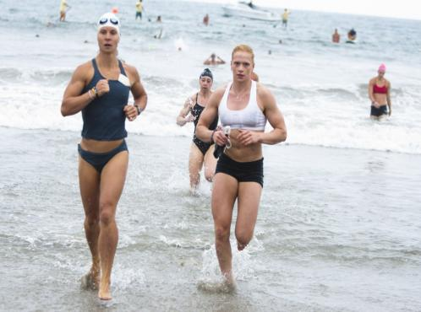
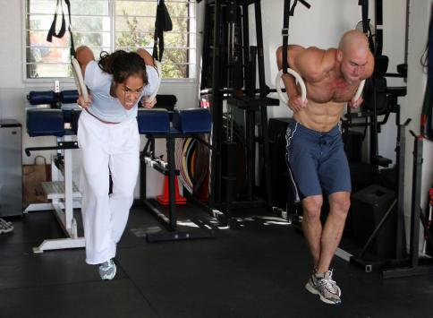
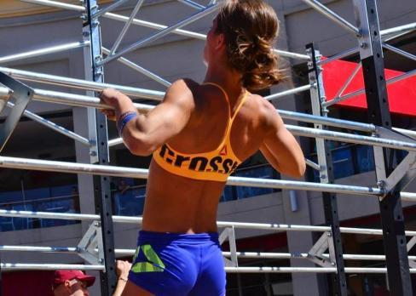
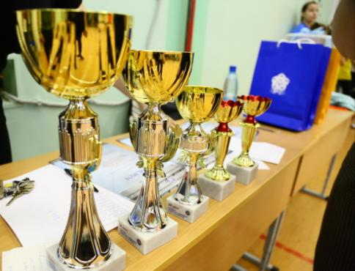
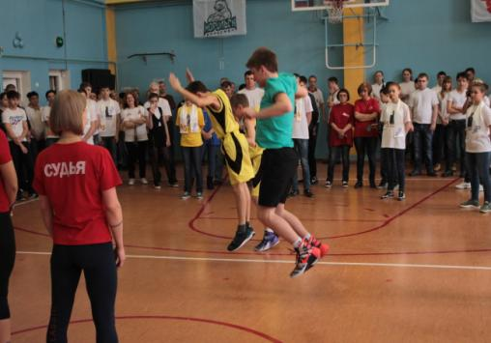
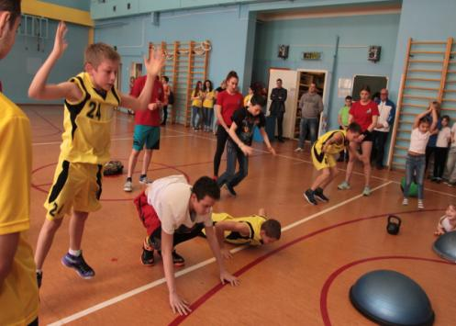
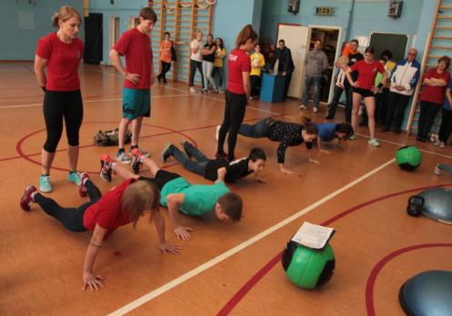
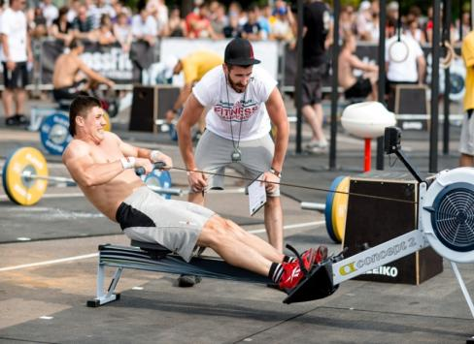
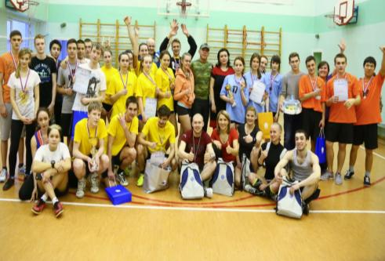
Специфика кроссфита
Специфика кроссфита заключается именно в отказе от какой либо специализации. Комбинирование тяжелой атлетики, гимнастики, бега, гиревого спорта, упражнений с собственным весом, плавания, гребли дает широкий спектр различных тренировок на каждый день, позволяющих внести разнообразие и сделать тренировочный процесс намного интереснее и эффективней. Принципы, лежащие в основе системы, позволяют легко адаптировать функциональные тренировки для людей различного уровня физической подготовки.

Slide 9
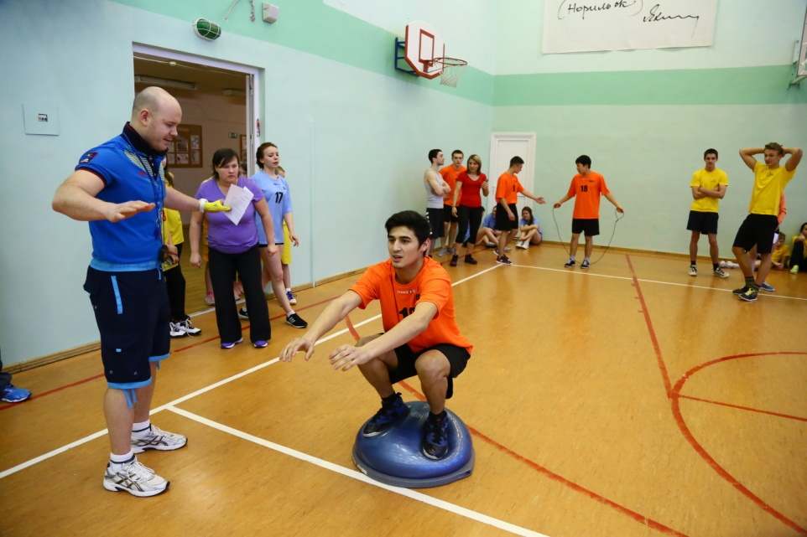
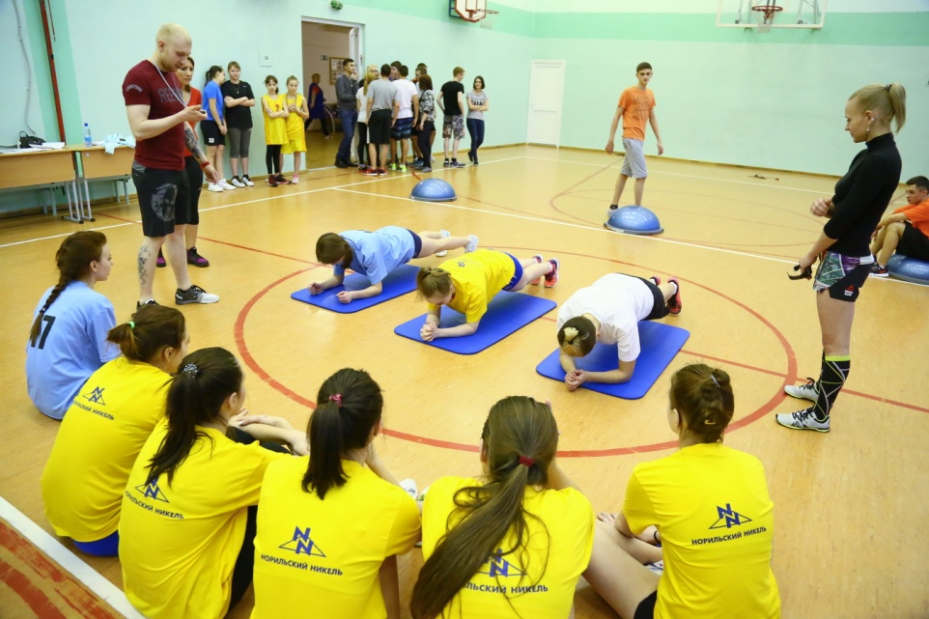
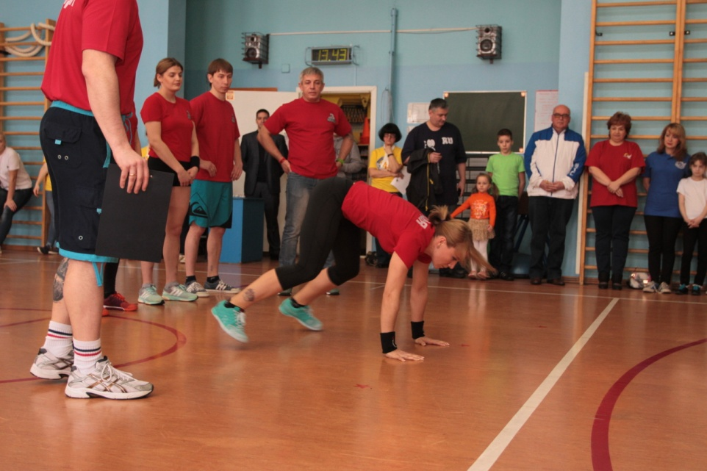
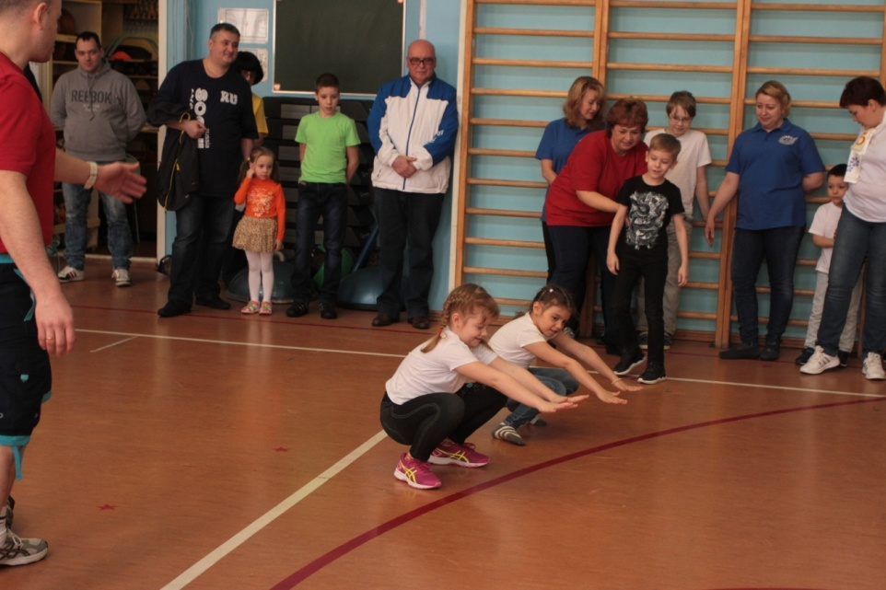
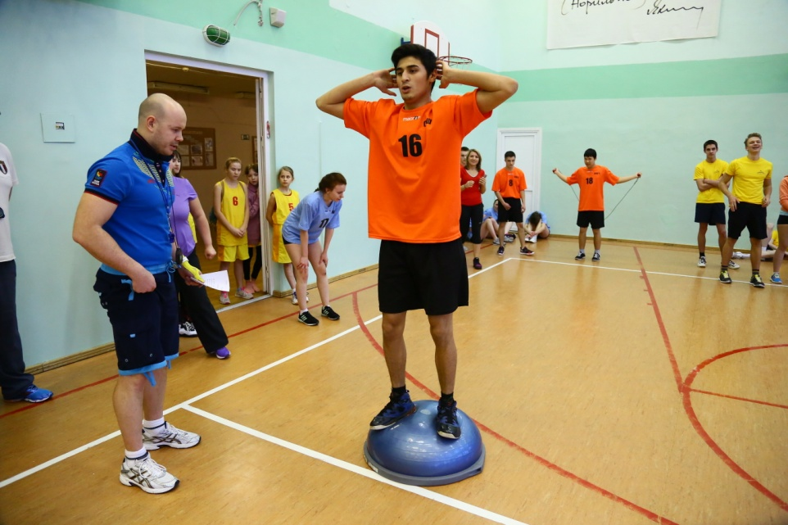
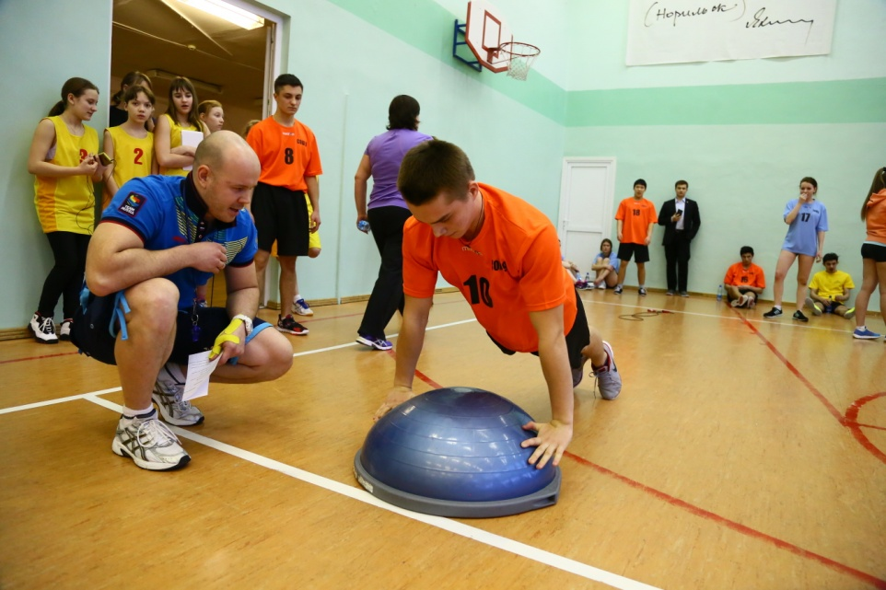
Неоспоримые преимущества и недостатки кроссфита.
В течение многих лет популярность кроссфита растет. Несложно предугадать, что так будет продолжаться и дальше. Ведь в основе этих тренировок лежит быстрая смена силовых и кардио упражнений. А значит, не только появляется обновленное тело, но и быстрая адаптация к смене нагрузок, что положительно сказывается на здоровье.
Кроссфитом могут заниматься люди всех возрастов с абсолютно любым уровнем начальной физической подготовки. При этом упражнения для профессиональных спортсменов и бойцов спецподразделений ничем не отличаются от программы для пенсионеров, детей и домохозяек.

Slide 10
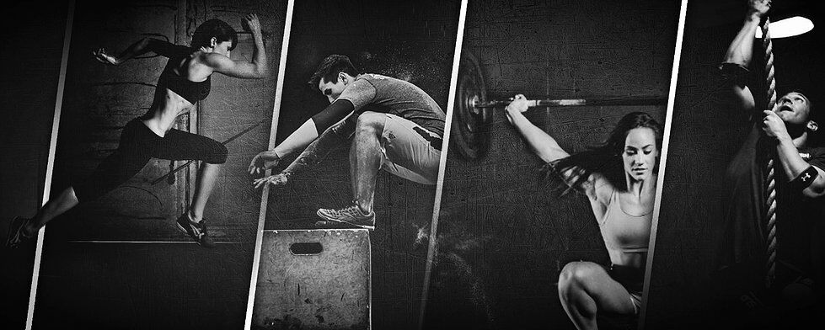
Преимущества.
Доступность для каждого. Большинство упражнений можно выполнять в домашних условиях или на прогулке.
Разнообразие упражнений и отсутствие специализации. Благодаря этому каждое новое занятие абсолютно не похоже на предыдущее. При этом всегда можно найти тренировку по душе.
Функциональность – максимальный эффект за кратчайший промежуток времени.
Безопасность. Все движения в кроссфите естественны, ведь многие из них взяты просто из жизни. А потому они не требуют особых навыков и сноровки.

Slide 11
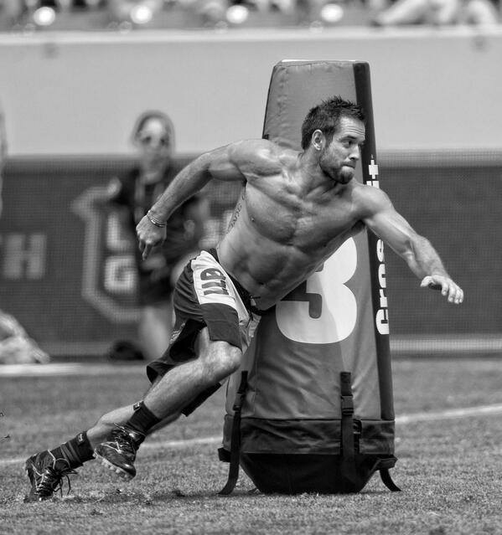
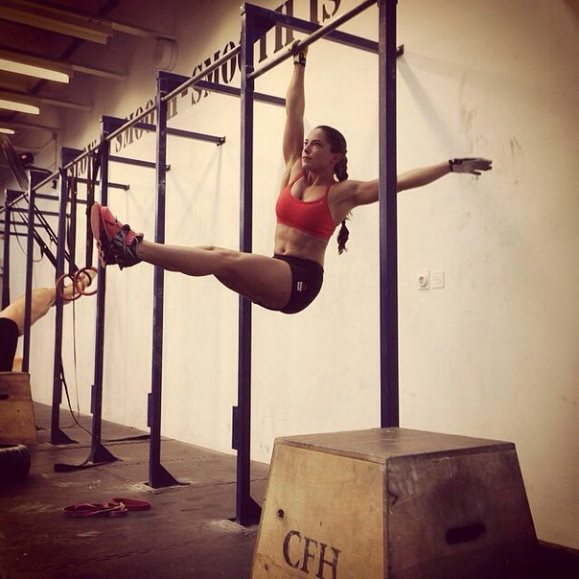
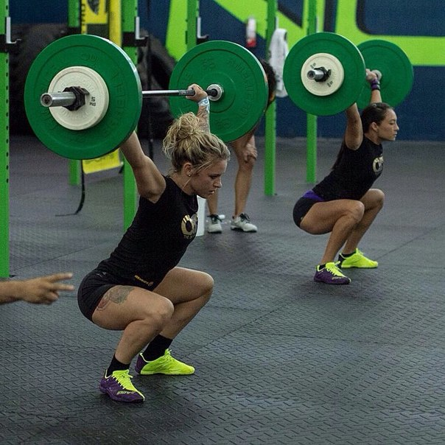
Один-единственный недостаток.
В общем, можно было бы считать кроссфит идеальным видом многоборья, если бы не один-единственный минус. Заниматься им на первых порах тяжело.
Но если вас не пугают трудности, тогда кроссфит – это именно то, что вам нужно! Ну, а если у вас есть единомышленники, желающие улучшить свое здоровье и приобрести роскошную фигуру, то вам, как говорится, сам Бог велел, устраивать коллективные тренировки этого чрезвычайно интересного и эффективного вида фитнеса.

Slide 12
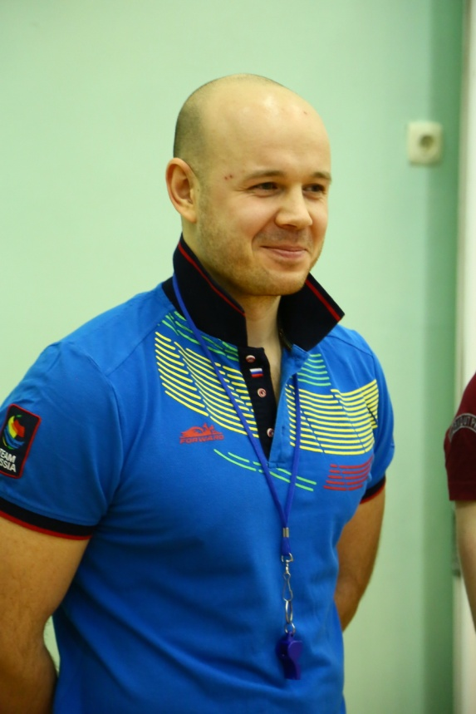
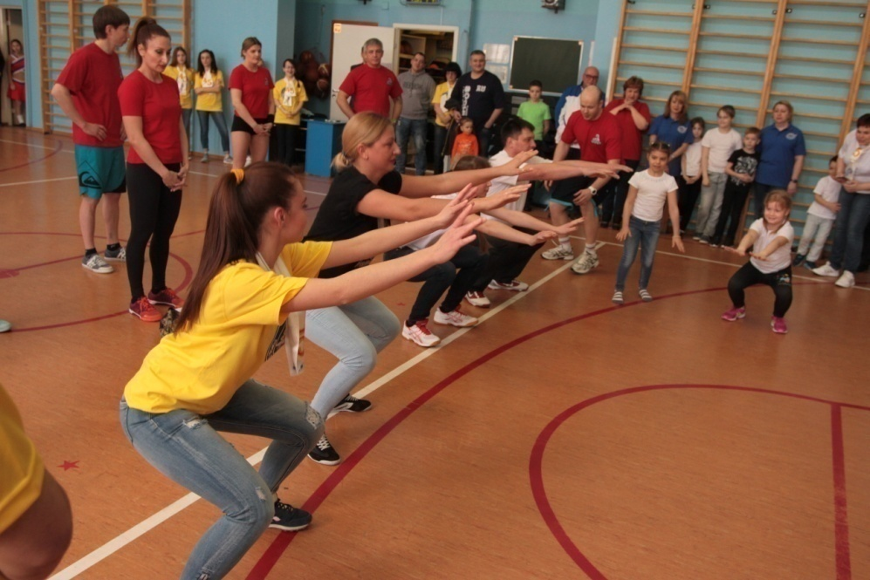
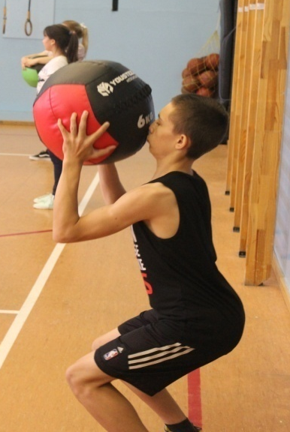
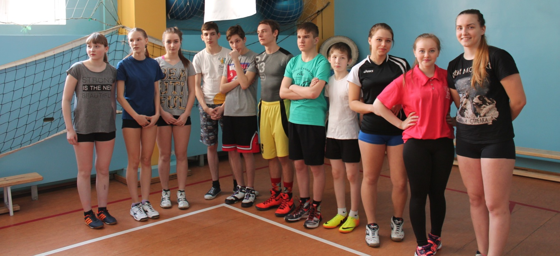
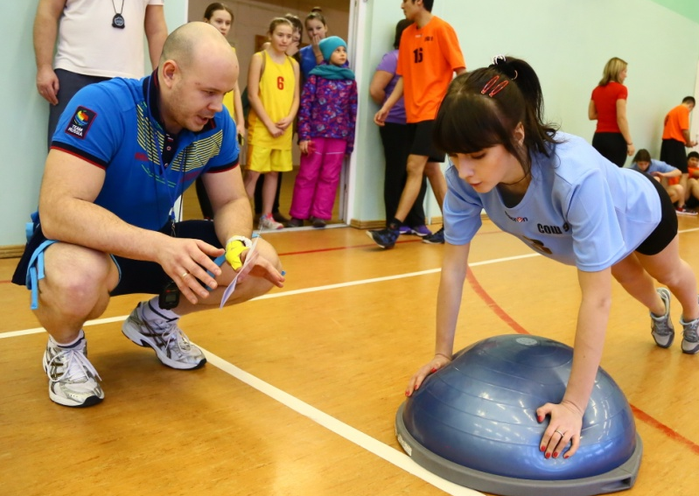

Slide 13
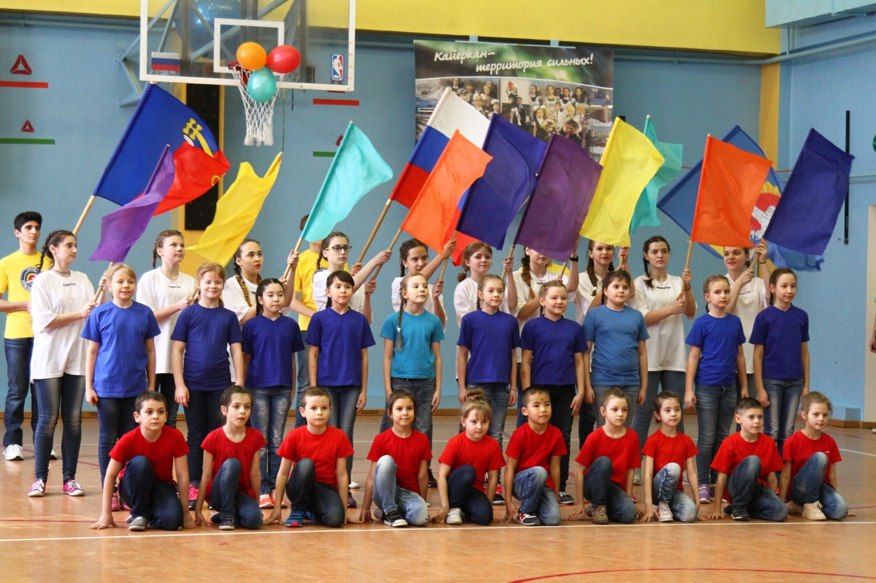
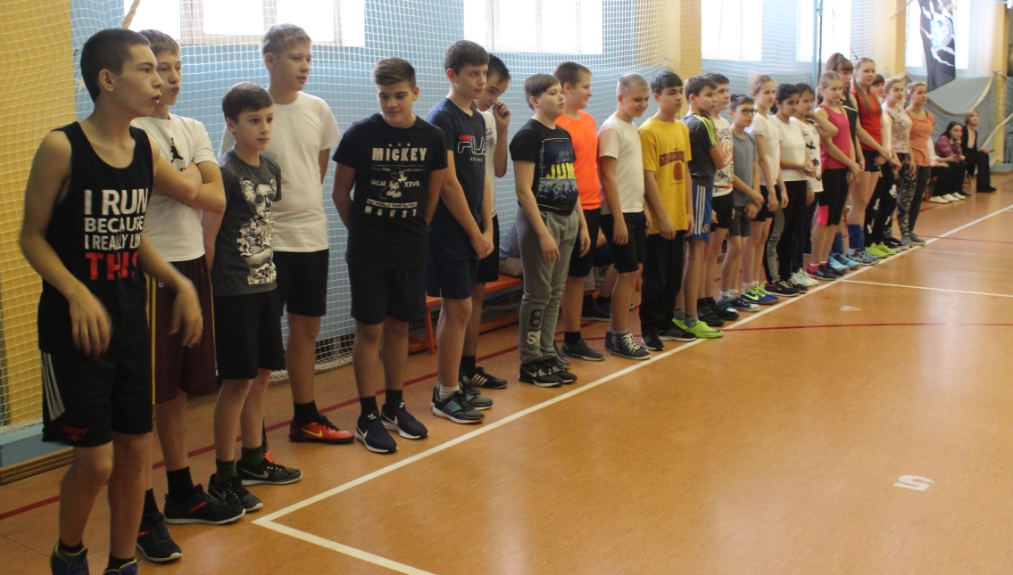
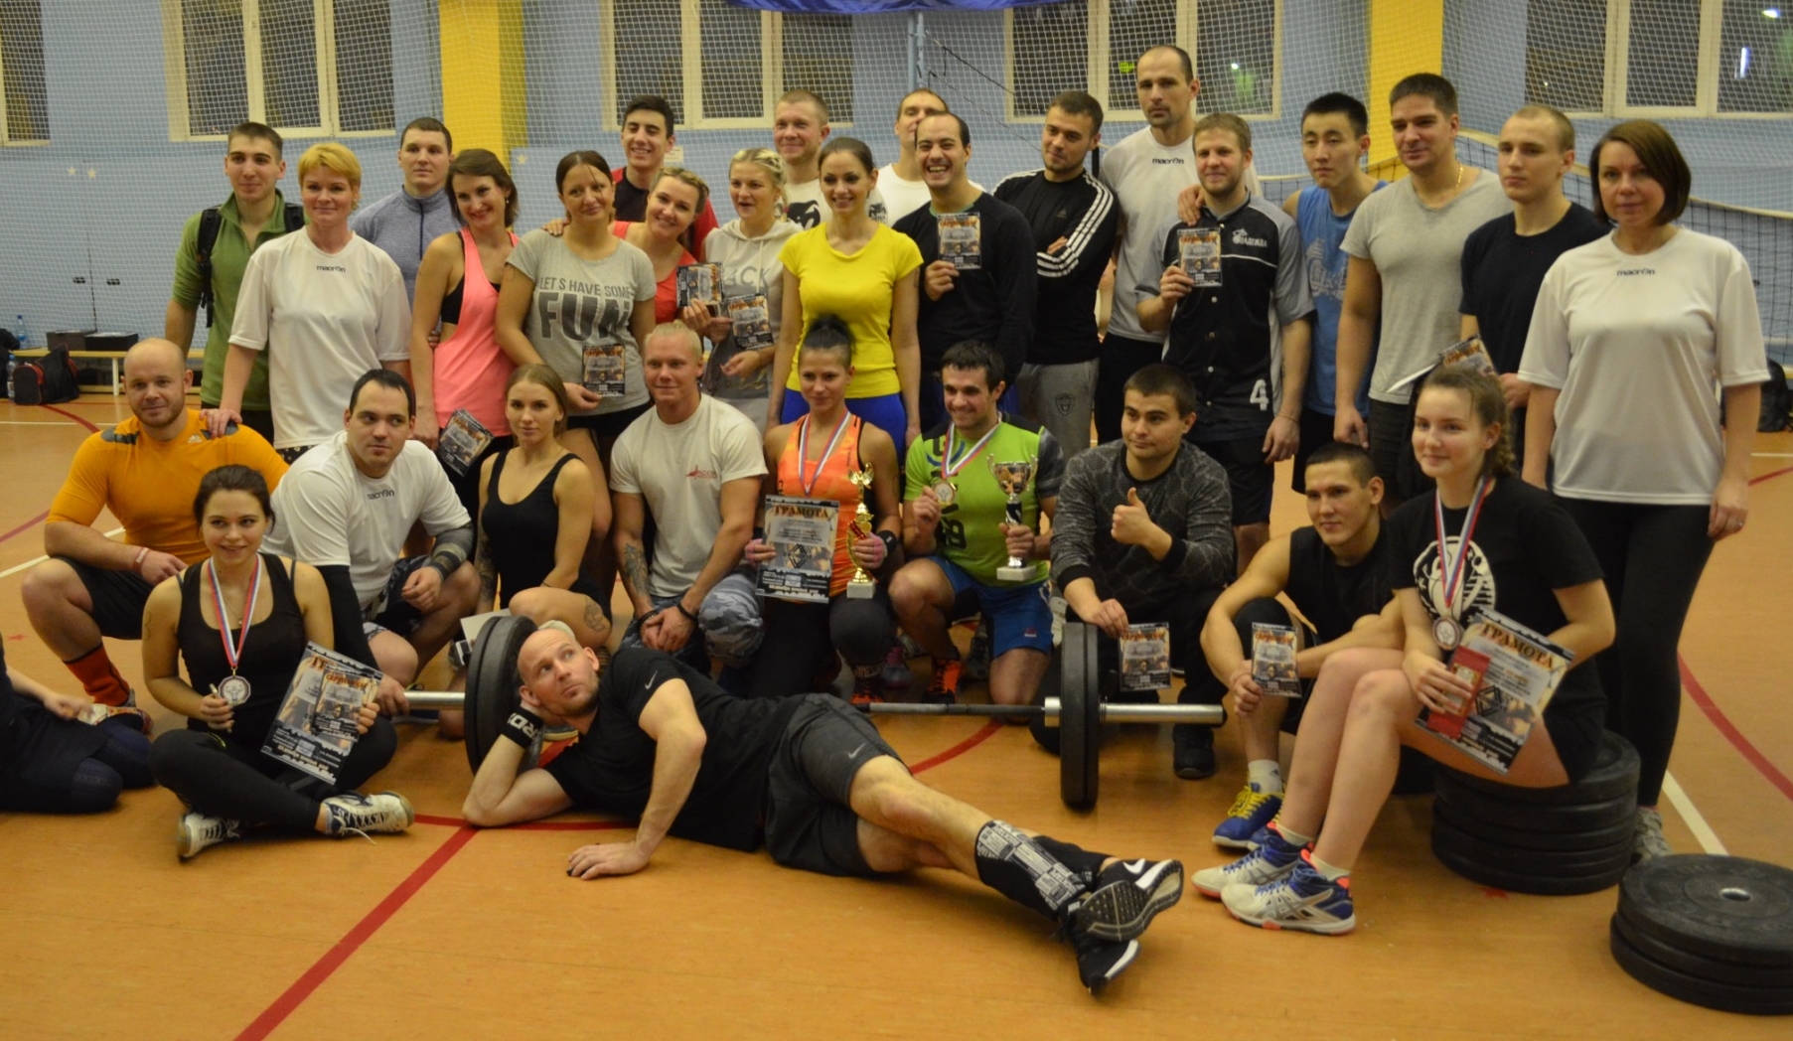
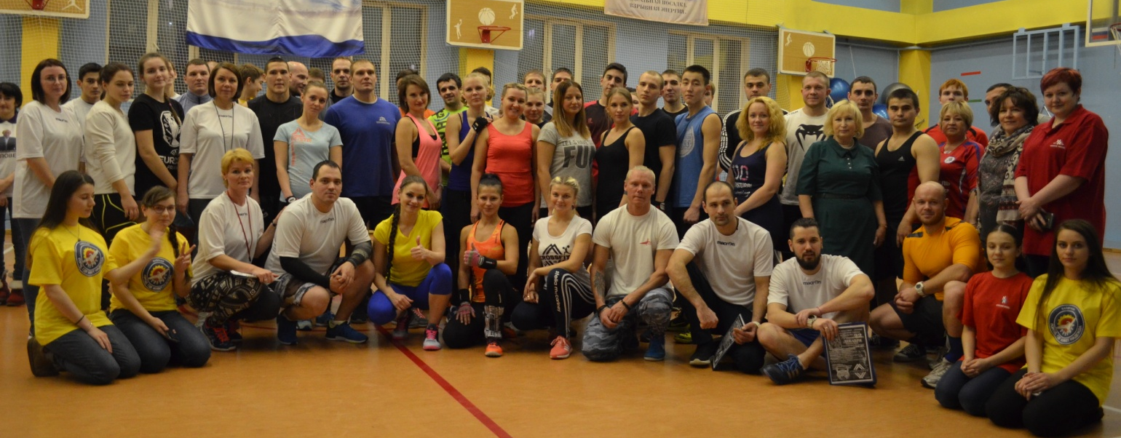
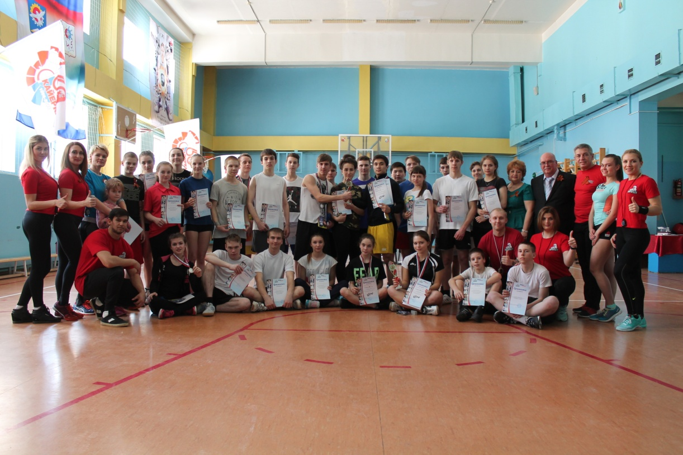

Slide 14
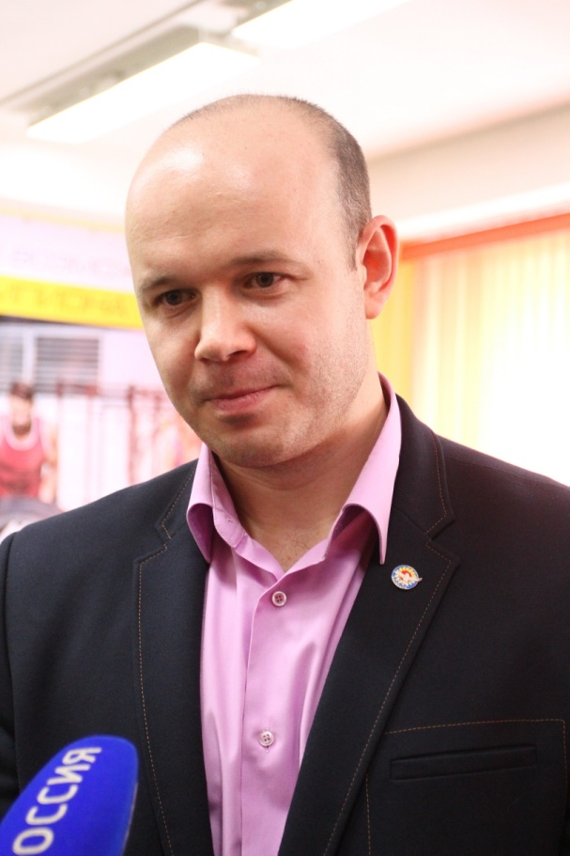
Спасибо за внимание!!!

